Slide 1
vi编辑器介绍
可以新建、修改文本文件
全屏幕方式
三种模式：命令模式、输入模式、末行模式
编程人员偏爱另一种文本编辑器vim，vim是vi的增强模式
区分大小写

Slide 2
vi三种模式
命令模式：vi启动后默认进入的是命令模式，从这个模式使用命令可以切换到另外两种模式，同时无论在任何模式下只要按一下[Esc]键都可以返回命令模式。
输入模式：在这个模式中我们可以做编辑、修改、输入等工作，在编辑器最后一行显示一个“--INSERT--”标志着vi进入了输入模式。
末行模式：在命令模式输入“：”即可进入该模式，在这种方式下vi会在屏幕的最后一行显示一个冒号并等待用户输入命令。

Slide 3
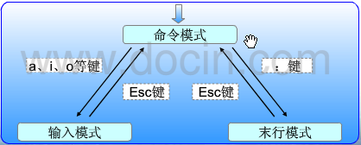
vi三种模式切换

Slide 4
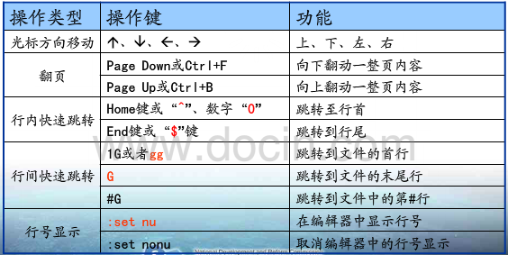
vi命令模式操作
光标移动

Slide 5
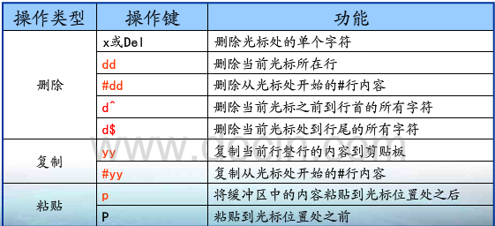
vi命令模式操作
复制，粘贴，删除

Slide 6
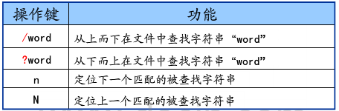
vi命令模式操作
文件内容查找

Slide 7
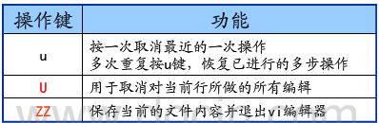
vi命令模式操作
撤销以及保存退出

Slide 8
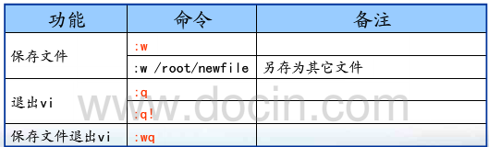
vi末行模式
保存以及退出

Slide 9
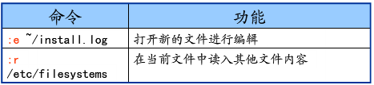
vi末行模式
打开新文件或读入其他文件内容

Slide 10
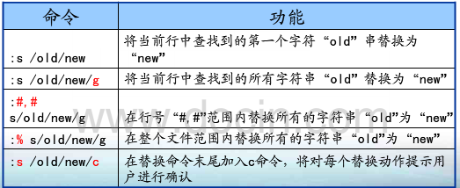
vi末行模式
文件内容替换

Slide 11
练习
以test用户连接到教师服务器
用vi新建一个以自己名字命名的.txt文件
在文件中输入如下内容：
hello word,hello China,hello friends!
hello 12345 hello 67890
12345 hello 67890 hello
test 12345 test 67890
12345 test 67890 test

Slide 12
练习
快速跳到行首
快速跳到行末
快速跳到首行
快速跳到末行
显示行号
快速去到第3行

Slide 13
练习
将文件的第一行内容复制，然后粘贴到最后一行
将文件中每行开头的hello替换成HELLO
将文件中所有hello替换成HELLO
将文件中每行末尾的test替换成TEST
查找字符串“12345”
用命令一次性删除最后一行

